Slide 1

Guía PIFI 2008-2009

Slide 2
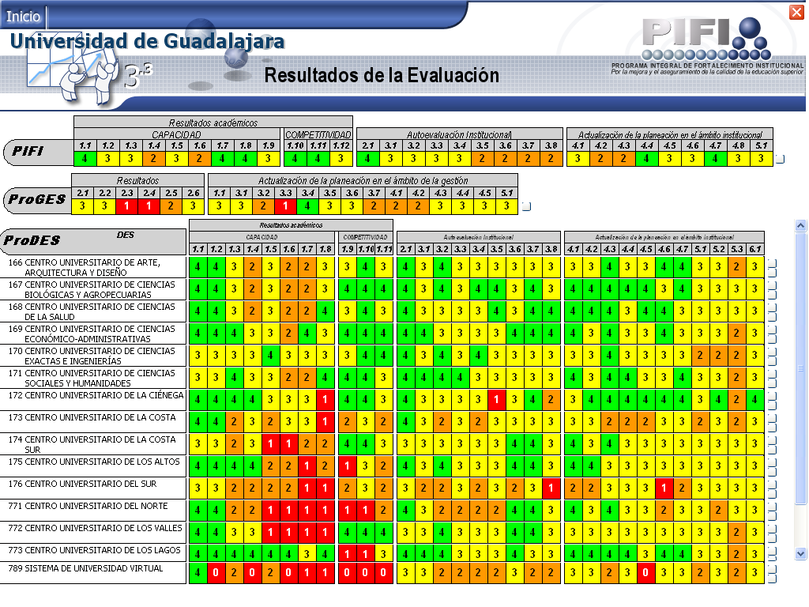

Slide 3
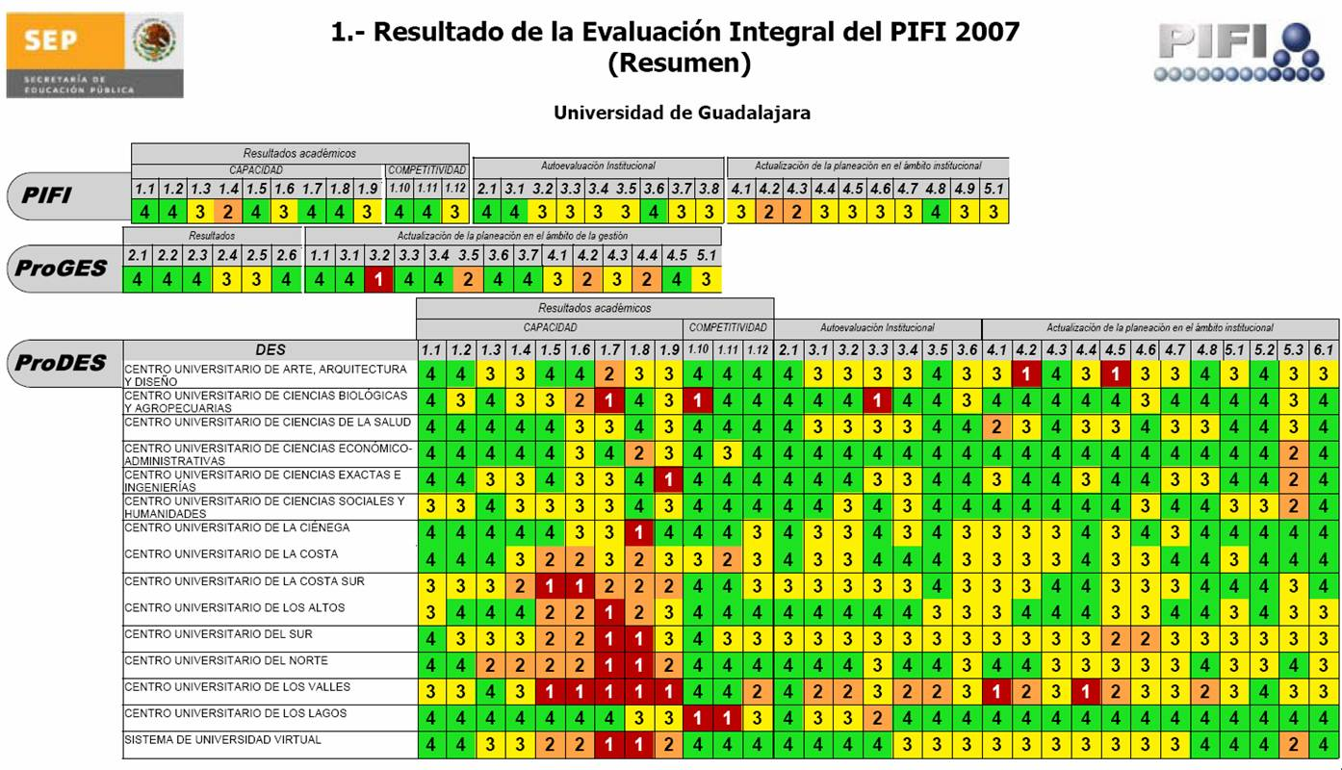
Colorama

Slide 4
Programa Integral de Fortalecimiento Institucional (asignación por concurso)
PROGES
Dependencia | Monto
Coordinación General de Internacionalización | $1,457,544.00
Coordinación de Innovación Educativa y Pregrado | $933,645.00
Coordinación de Bibliotecas | $1,627,409.00
Coordinación General de Servicios a Universitarios | $215,207.00
Vicerrectoría Ejecutiva | $197,262.00
Coordinación General Administrativa y Oficina del Abogado General | $423,345.00
Coordinación de Transparencia y Archivo General | $889,034.00
Coordinación General de Planeación y Desarrollo Institucional | $246,577.00
Total | $5,990,023.00
FUENTE: CONVENIO C/PIFI 2007-15-95-288. Anexo A del Oficio 103/2007-0385 de la Subsecretaría de Educación Superior, signado el 31 de Octubre de 2007.
PRODES
Dependencia | Monto PIFI |  | Monto Total
CUAAD | $3,342,446.00 | $959,250.00 | $4,301,696.00
CUCBA | $5,340,868.00 | $2,272,096.00 | $7,612,964.00
CUCEA | $4,273,208.00 | $1,237,700.00 | $5,510,908.00
CUCEI | $4,503,011.00 | $2,312,207.98 | $6,815,218.98
CUCS | $4,716,009.00 | $3,153,102.00 | $7,869,111.00
CUCSH | $1,318,901.00 | $2,134,599.60 | $3,453,500.60
CUALTOS | $3,484,191.43 | $8,000.00 | $3,492,191.43
CUCIÉNEGA | $3,511,522.00 | $366,375.00 | $3,877,897.00
CUCOSTA | $3,192,159.00 | $1,019,738.00 | $4,211,897.00
CUCSUR | $4,070,970.00 | $753,040.00 | $4,824,010.00
CULAGOS | $4,543,506.00 | $433,500.00 | $4,977,006.00
CUNORTE | $3,653,348.00 |  | $3,653,348.00
CUSUR | $3,514,382.00 |  | $3,514,382.00
CUVALLES | $2,069,700.00 |  | $2,069,700.00
SUV | $1,452,903.00 |  | $1,452,903.00
Total | $52,987,124.43 | $14,649,608.58 | $67,636,733.01
Total obtenido:
$73,626,756.01

Slide 5
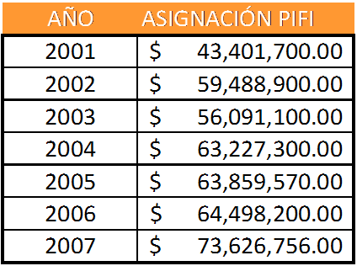
Montos obtenidos en el Programa Integral de Fortalecimiento Institucional (fondos FOMES y FIUPEA)
FUENTES:
2001-2006 Convenios anuales de la SEP y la UdeG; Cuadro9.11 del Cuaderno Estadístico del Informe de Actividades del Rector General 2006-2007.
2007 CONVENIO C/PIFI 2007-15-95-288. Anexo A del Oficio 103/2007-0385 de la Subsecretaría de Educación Superior, signado el 31 de Octubre de 2007.

Slide 6
Apoyos extraordinarios otorgados a las Universidades Públicas Estatales para el desarrollo de sus Programas Integrales de Fortalecimiento Institucional (Cantidades en pesos corrientes)
Institución | Monto 2007
U.A. de Nuevo Léon | $79,503,107.00
U.de Guadalajara | $73,626,756.00
U.A. de Yucatán | $69,752,258.00
U. de Sonora | $68,333,441.00
U.A. de Hidalgo | $65,927,000.00
U.A. de Baja California | $65,685,820.00

Slide 7
Puntos de énfasis
En términos generales, los puntos de énfasis de la presente convocatoria son:
  La planeación bienal para los años 2008 y 2009, incluyendo los proyectos integrales.
  Las metas compromiso pueden ser ajustadas para el periodo 2008-2012, así como los indicadores del 2006-2012.
  Mantener la continuidad del proceso de planeación participativa e integral en todos los niveles (PE, CA, DES, AG, Institucional).
  Mejorar la integración y funcionamiento de las DES.
  Avanzar en la consolidación de los cuerpos académicos.
  Lograr al menos el 80% de la oferta educativa de pregrado y su matrícula reconocida por su buena calidad.

Slide 8
continuación
Analizar y planear la oferta educativa de Posgrado de la institución y de las DES.
Planear la nueva oferta educativa para los próximos dos años -2008-2009- a nivel institucional y de las DES.
Lograr la pertinencia de la oferta educativa futura y actual por lo que se deberá contar con estudios de factibilidad y además del aval de la Comisión Estatal para la Planeación de la Educación Superior (COEPES).
Identificar las principales brechas de capacidad y competitividad académicas (entre PE, entre DES y entre IES).
Contar con una estrecha articulación entre políticas, objetivos, estrategias, metas y proyectos.

Slide 9
Características de los proyectos integrales
  El proyecto integral de las DES contempla cuatro objetivos particulares: 1)Desarrollo de los Cuerpos Académicos y Fortalecimiento de la Planta Académica; 2) Atención a estudiantes; 3) Incremento de la Competitividad de TSU y Licenciatura; y 4) Apoyo a los PE de posgrado reconocidos en el Programa Nacional de Posgrado de Calidad (PNPC).
  En el ProGES se pueden presentar hasta cuatro proyectos integrales: 1)Problemas comunes de las DES; 2) Problemas de la Gestión; 3)Construcción de Espacios; y 4) Creación de Nueva Oferta Educativa.
  Los proyectos integrales deberán contener como máximo: cuatro objetivos particulares, cuatro metas por objetivo particular y cuatro acciones articuladas por meta con sus respectivos recursos debidamente justificados y priorizados.

Slide 10
Procesos de análisis y planeación
  De todos los CA (guía anexa) como objetivo del proyecto ProDES.
  Del posgrado de calidad (guía anexa) como objetivo del proyecto ProDES.
  De la nueva oferta educativa (guía anexa) como base para un proyecto ProGES.
  Análisis del requerimiento institucional de nuevas plazas de PTC (anexo formato plazas).

Slide 11

Proceso integral para el desarrollo de los cuerpos académicos en el marco del PIFI 2008-2009
Análisis en el ámbito institucional de las condiciones para facilitar el desarrollo de los CA
(Políticas, normativa, organización, estrategias, apoyos, infraestructura, entre otros) y de la planta académica.
Análisis detallado en el ámbito de cada DES sobre el nivel de desarrollo de cada uno de sus cuerpos académicos y de la planta académica.
Resultados del análisis sobre el nivel de desarrollo de cada CA y de la planta académica
CA
Políticas y estrategias institucionales para avanzar en la consolidación de los CA y el fortalecimiento de la planta académica.
Atención a los problemas y necesidades identificadas en la autoevaluación de los CA y planta académica mediante el objetivo particular del proyecto integral del ProDES.
ProDES
Notes:
Hacer un gráfico parecido

Slide 12
Síntesis de los Cuerpos académicos
Caracterización del personal que integra un cuerpo académico.
Caracterización de las líneas de generación o aplicación innovadora del conocimiento (LGAC) que se cultivan por el cuerpo académico.
Manifestaciones colectivas del cuerpo académico incluyendo estudiantes
Parámetros a considerar en la actividad académica del cuerpo académico según área, disciplina, especialidad, vocación, proyección a la sociedad, etc.
Relaciones interinstitucionales incluyendo los programas educativos y colaboradores del cuerpo académico.
Equipamiento como información básica para el establecimiento de redes de colaboración.
Vitalidad del cuerpo académico.
Integrantes potenciales del cuerpo académico y sus requerimientos de habilitación.
Conclusiones
(1) Identificar los pares académicos con los cuales el CA tiene interacción en el ámbito nacional e internacional.
(2) Relación de los productos académicos colectivos más representativos y significativos del CA.

Slide 13
Análisis de los PE de posgrado
Los criterios y subcriterios de las cuatro categorías que se describen a continuación, son los considerados como indispensables por el Programa Nacional de Posgrado de Calidad (PNPC), que con los parámetros establecidos por el PFC, da los referentes críticos para realizar la autoevaluación de los PE de posgrado.
  Estudiantes.
  Personal Académico.
  Resultados.
  Cooperación con otros actores de la sociedad.

Slide 14
Análisis de los PE de posgrado
 |  |  |  |  |  |  | Núcleo académico básico |  |  |  |  |  |  |  |  | Resultados
Nombre del PE de Posgrado | Nivel del PE |  |  | Calidad del PE |  |  | Núm. PTC que lo atienden | Nivel de estudios |  |  | Número de PTC adscritos al SNI |  |  |  | LGAC | Evidencia de los estudios de seguimiento de egresados o registros | Tasa de graduación por cohorte generacional
 | E | M | D | PNP | PFC | No reconocido en el PNPC |  | D | M | E | C | I | II | III | LGAC |  | 2001 | 2002 | 2003 | 2004
PTC
El indicador de la tasa de graduación por cohorte generacional está considerado hasta 2004 para maestría y doctorado. Los parámetros mínimos indispensables de los indicadores para un programa de posgrado de calidad están descritos en el anexo VI

Slide 15
Análisis del requerimiento institucional de nuevas plazas de PTC
La solicitud institucional de nuevas plazas deberá considerar los siguientes aspectos:
    Número de PTC existentes.
    Número de estudiantes.
    Relación de PTC/estudiantes.
    Indicador establecido por la ANUIES de acuerdo al tipo de área de conocimiento en cada una de las DES.
    Plazas de PTC no recuperadas por jubilaciones.
    Plazas otorgadas en el periodo 1996-2007.
    Plazas de PTC justificadas ante Promep, de las otorgadas en el periodo 1996-2007.
    Cuerpos Académicos en formación y en consolidación fortalecidos.
    Plazas de PTC solicitadas para 2008.
    Justificación (pertinencia para el desarrollo de CA, la mejora de los PE, el cierre de brechas de calidad entre PE y DES, la relación de PTC/alumno según el área de conocimiento, etc.).

Slide 16
Análisis del requerimiento institucional de nuevas plazas de PTC
DES | Número de PTC | Número de Estudiantes | Relación PTC / Estudiantes | Indicador establecido por ANUIES según el área de conocimiento | Plazas de PTC no recuperadas por jubilaciones | Plazas otorgadas en el periodo 1996-2007 | Plazas justificadas ante ProMEP | CAEF que serán fortalecidos | CAEC que serán fortalecidos | Plazas de PTC Solicitadas para 2008 | Justificación
DES1
DES 2
….
DES N
Total
Para la solicitud de plazas se deberá llenar el Anexo VII)

Slide 17
Documento Programa de Fortalecimiento de la DES (ProDES)
Documento para cada una de las DES en el que se consigna el proceso de actualización de la planeación y la programación de la DES para 2007. Contenido máximo de cuartillas: 48 más 2 correspondientes a los indicadores de cada PE).
Contenido del ProDES 2007
Descripción del proceso llevado a cabo para actualizar el ProDES. (1 cuartilla)
Octava autoevaluación y seguimiento académico de la DES. (20 cuartillas)
Actualización de la planeación en el ámbito de la DES. (5 cuartillas)
Valores de los indicadores de la DES y de sus PE a 2006, 2007, 2008, 2009, 2010, 2011 y 2012. (4 cuartillas, más 2 por programa educativo)
Proyecto integral de la DES. (Máximo 15 cuartillas)
Consistencia interna del ProDES y su impacto en el cierre de brechas de calidad al interior de la DES. (2 cuartillas)
Conclusiones. (1 cuartilla)

Slide 18
Diagrama del proyecto integral de una DES
Autoevaluación
Actualización de la planeación
Fortalezas
Problemas
Objetivos
estratégicos
Estrategias
Metas
compromiso
Proyecto integral
Objetivo general
OP *
Desarrollo de los CA y Fortalecimiento de la planta académica
OP
Atención a los estudiantes
OP
Incremento de la competitividad de los PE de TSU y LIC
OP
Apoyo a los PE de posgrado reconocidos por el PNPC
+
+
+
Resultados: Mejora de la capacidad y competitividad académicas e impulso a la innovación educativa
Metas
académicas
Metas
académicas
Metas
académicas
Metas
académicas
+
+
+
Acciones
articuladas
Acciones
articuladas
Acciones
articuladas
Acciones
articuladas
+
+
+
Recursos
justificados
y priorizados
Recursos
justificados
y priorizados
Recursos
justificados
y priorizados
Recursos
justificados
y priorizados
+
+
+
* OP = Objetivo Particular
El proyecto integral deberá contener como máximo cuatro objetivos particulares, cuatro metas académicas por objetivo particular y cuatro acciones articuladas por meta con sus respectivos recursos (plantear un número razonable) debidamente justificados y priorizados

Slide 19
Programa de Fortalecimiento de la Gestión Institucional (ProGES)
Documento en el que se consigna el resultado del proceso de actualización de la planeación y programación de la gestión para 2007. Contenido máximo de 51 cuartillas.
Contenido del ProGES 2007
Descripción del proceso llevado a cabo para actualizar el ProGES. (máximo 1 cuartilla)
Octava autoevaluación y seguimiento de la gestión institucional. (6 cuartillas)
Actualización de la planeación de la gestión. (4 cuartillas)
Formulación y calendarización de proyectos del ProGES. (máximo 12 cuartillas cada uno)
Consistencia interna del ProGES. (2 cuartillas)
Conclusiones. (1 cuartilla)

Slide 20
Requisitos para la elaboración del proyecto para la construcción y adecuación de espacios físicos
Surgir de un diagnóstico de la capacidad física instalada actualmente y tener como referente un Plan Maestro (Rector) de construcciones.
Explicar su prioridad con base en las necesidades de las DES y de la institución (no presentar diversas obras con la misma prioridad). La prioridad también deberá sustentarse en el objetivo de cerrar brechas de calidad entre las DES.
Contener una justificación académica por cada obra, explicando su uso, además de su relación con las metas compromiso de las DES y de la institución.
Incluir para cada obra el anteproyecto de construcción con información sobre la superficie a construir, costo por metro cuadrado, costo total de la obra, análisis costo-beneficio e impacto académico, así como otros detalles que permitan una adecuada evaluación.

Slide 21
Consideraciones para el proyecto de
creación de la nueva oferta educativa
Con base en la información con que cuenta la Universidad y los estudios realizados, se deberá considerar para el análisis los siguientes aspectos:
    Las áreas estratégicas de desarrollo regional.
    Los estudios de factibilidad de la nueva oferta educativa.
    La planta de profesores con la que se cuenta y la requerida para la nueva oferta educativa.
    Condiciones de infraestructura física con que cuenta la institución y la requerida para atender la nueva oferta educativa.
    Requerimientos de apoyos académicos.
    Autorizaciones o compromisos con el aval de la COEPES respectiva para la creación de la nueva oferta.
    Otros.
Para la formulación del proyecto para la nueva oferta educativa se deberá consultar la guía creada ex profeso.

Slide 22
Estructura de un proyecto integral
Objetivo
particular 1
…
Objetivo
particular 2
…
Meta 3.1
Proyecto integral
Meta 3.3
Acción 2007.1
Objetivo
general
Objetivo
particular 3
Acción 2007.2
Recursos 2007.3.1
Meta 2007
Recursos 2007.3.2
Acción 2007.3
Recursos 2007.3.3
Meta 3.4
Acción 2007.4
Recursos …
Objetivo
particular 4
…
El proyecto integral deberá contener como máximo cuatro objetivos particulares, cuatro metas académicas por objetivo particular y cuatro acciones articuladas por meta con sus respectivos recursos debidamente justificados y priorizados.

Slide 23
Proyectos ProGES
Problemas comunes de la DES
Bibliotecas
  Coordinación de Bibliotecas, CGA
Innovación educativa
  Vicerrectoría Ejecutiva, Coordinación General Académica, Coordinación de Innovación y Pregrado
Difusión Científica
  Dirección General de Medios, Unidad Vinculación
  Internacionalización del perfil del egresado (Movilidad estudiantes, profesores internacional y profesores Filex)
  Coordinación General de Internacionalización

Slide 24
Proyectos ProGES
Problemas comunes de la Gestión
Rendición de cuentas y acceso a la información
  Coordinación de Transparencia y la Contraloría General
SIIAU – Módulo de Recursos Humanos
  Coordinación General de Tecnologías e Información y Coordinación General de Recursos Humanos
Actualización normativa
  Oficina del Abogado General
Certificación de procesos
  Vicerrectoría Ejecutiva y Coordinación General Administrativa

Slide 25
Orientaciones para describir los concepto
que requieren recursos en los proyectos
En caso de solicitar: | Especificar al menos: | Incluir en la justificación de los recursos.
Profesores visitantes | Número, CA al que se integrarán, línea de investigación y tiempo de estancia, | Identificación de la necesidad, objetivo de la visita, beneficiarios, resultados esperados.
Asistencia a congresos o similares | Número de asistentes o ponentes. | Relevancia del evento, relación con el área, beneficios.
Cursos | Tema, profesor, número estimado de asistentes, lugar. | Necesidad que atiende, beneficiarios.
Estancias | Lugar, periodo, asistentes. | Necesidad que atiende, beneficiarios, impacto académico.
Eventos académicos en la IES | Tipo de evento, número estimado de asistentes, lugar y fecha planeada. | Necesidades que atiende e impacto académico.
Suscripciones a revistas | Nombre, tipo, periodicidad, nueva o renovación. | Necesidad que atiende, beneficiarios.
Suscripción a base de datos | Nombre, nueva o renovación. | Necesidad que atiende, beneficiarios.
Movilidad | Institución, número de participantes | Necesidad que atiende, beneficiarios, impacto académico.
Equipamiento de laboratorios o talleres | Descripción general y cantidad del equipo principal. | Necesidad que atiende, beneficiarios, impacto académico.
Conectividad | Descripción general y cantidad del equipo principal. | Necesidad que atiende, beneficiarios, impacto académico.

Slide 26
Entrega recepción
Los archivos de texto deben estar en formato Word.
Todas las tablas de metas compromiso y, en su caso, resumen del proyecto de construcción y adecuación de espacios físicos y de creación de nueva oferta educativa deben presentarse en Excel.
Los proyectos integrales deben presentarse en el formato access.
La fecha para la entrega de documentos para el Taller PIFI es el martes 1 de abril de 2008.
La fecha del taller es el viernes 11 de abril de 2008.
La entrega definitiva de los ProDES y ProGES es el 15 de abril

Slide 27
Requisitos de participación
Para poder recibir recursos extraordinarios del FOMES y del FIUPEA en el ejercicio fiscal 2008, las DES deberán haber comprobado la aplicación del 100% del recurso financiero asignado en el marco del PIFI 1.0, 2.0, 3.0, 3.1 y 3.2 junto con sus respectivos informes programáticos, el 85% en el marco del PIFI 3.3, y el 35% en el marco del PIFI 2007.
Por lo anterior, la fecha límite para recibir comprobaciones es el 14 de marzo.

Slide 28
Falta por ejercer
(fecha límite: 14 de marzo de 2008)
Entidad | PIFI 3.2 100% | PIFI 3.3 85% | PIFI 2007 35% | SUMA
CUAAD | 652,575.19 | 1,506,454.20 | 1,505,593.60 | 3,664,622.99
CUCBA | 38,433.65 | 82,517.59 | 2,664,537.40 | 2,785,488.64
CUCEA | 82,737.90 | 1,924,797.39 | 1,928,817.80 | 3,936,353.09
CUCEI | 0.00 | 6,630,597.92 | 2,385,326.64 | 9,015,924.56
CUCS | 0.00 | 909,239.19 | 2,754,188.85 | 3,663,428.04
CUCSH | 2,728.75 | 81,318.25 | 1,180,612.36 | 1,264,659.36
CUALTOS | 27,482.08 | 559,998.50 | 1,222,267.00 | 1,809,747.58
CUCIENEGA | 69,757.54 | 2,497,771.36 | 1,357,263.95 | 3,924,792.85
CUCOSTA |  | 589,129.37 | 1,474,163.95 | 2,063,293.32
CUCOSTA SUR | 141,466.42 | 220,496.41 | 1,688,403.50 | 2,050,366.33
CULAGOS |  |  | 1,741,952.10 | 1,741,952.10
CUNORTE | 290.00 | 464,274.75 | 1,073,609.90 | 1,538,174.65
CUSUR | 263,850.05 | 705,890.20 | 1,230,033.70 | 2,199,773.95
CUVALLES | 210,983.87 | 611,196.12 | 724,395.00 | 1,546,574.99
SUV |  | 426,275.50 | 508,516.05 | 934,791.55
C.G.ACAD.(AMP) |  | 2,329,337.00 | 828,532.90 | 3,157,869.90
BIBLIOTECAS | 342,266.67 |  |  | 342,266.67
CGCI | 1,663,231.77 |  | 510,140.40 | 2,173,372.17
VICERRECTORÍA |  |  | 69,041.70 | 69,041.70
CGADMVA |  |  | 148,170.75 | 148,170.75
COPLADI |  |  | 86,301.95 | 86,301.95
CGSU |  |  | 75,322.45 | 75,322.45
CTAG |  |  | 311,161.90 | 311,161.90
Total general | 3,495,803.89 | 19,539,293.75 | 25,468,353.85 | 48,503,451.49
Saldos al 27 de febrero de 2008, 14:00 horas

Slide 29
Criterios para asignación de recursos
Mostrar:
Evolución favorable del nivel de habilitación del profesorado de carrera en el periodo 2002-2008.
Incremento apreciable en el porcentaje de profesores de tiempo completo con perfil deseable registrado ante el PROMEP-SES en el periodo 2002-2008.
Evolución favorable en el periodo 2003-2008, de la calidad de los PE que ofrecen y un incremento significativo de la matrícula atendida en PE de calidad.
Atención a los problemas estructurales.
Avance significativo en la certificación de sus procesos estratégicos de gestión.
Logro en las metas compromiso 2007 del PIFI 2007.
Contar con:
Políticas y estrategias adecuadas y suficientes para fomentar el desarrollo y consolidación de sus CA.

Slide 30
Conceptos que no apoya la SEP en el marco del PIFI:
  Compensaciones salariales.
  Pago de personal de apoyo.
  Plazas de personal administrativo.
  Publicaciones no arbitradas.
  Becas para estudiantes (deben canalizarse al PRONABES).
  Materiales para promoción.
  Eventos culturales sin relación con la misión de los PE.
  Compra de vehículos.
  Honorarios para personal de la propia institución.
  Proyecto cuyo objetivo sea la adquisición de equipamiento.

Slide 31
Fechas clave
Actividad | Fechas
Entrega de Reglas de Operación FOMES, FIUPEA para la convocatoria PIFI 2008-2009. | 18 de enero
Entrega Guía PIFI 2008-2009 | 18 de febrero
Sesión de trabajo entre responsables de objetivos ProGES y Coordinadores de Planeación de CUs | 7 de marzo
Entrega ProDES para Taller | 1 de abril
Taller PIFI | 11 de abril
Entrega de los ProDES y proyectos ProGES a la COPLADI | 15 de abril
Entrega del PIFI a la SEP | 19 de mayo, 9:00 horas en la mesa 2
Evaluación del PIFI | 23 de junio al 02 de julio

Slide 32
Lineamientos institucionales
  El ProDES cuenta con 4 objetivos, el monto total de tres de ellos será entre 10 y 15 millones por año; el cuarto objetivo –de CA- versará en 5 millones adicionales por año. Dando un total de 20 millones como máximo por año
  Actualizar el PIFI2008-2009 a través de procesos de planeación ampliamente participativa (órganos colegiados, líderes CA, responsables PE, personal académico, administrativo y funcionarios de la DES)
  Infraestructura académica sin rebasar el 50% de la solicitud del proyecto
  Peticiones soportadas en indicadores
  Lo solicitado en ProDES no deberá duplicarse en el ProGES
  Cuidar la solicitud excesiva para honorarios, viajes, hospedaje, alimentos y transportes
  Eliminar las acciones que incorporen solicitudes apoyadas a través de otros programas federales (becas, honorarios para estudiantes, uniformes deportivos, asesorías especializadas)
  En la autoevaluación de la gestión se deberá incluir los problemas que se mencionan en los proyectos de concurso de los Fondos Federales Extraordinarios 2008

